Slide 1
生命改變，
世界跟著改變

Slide 2
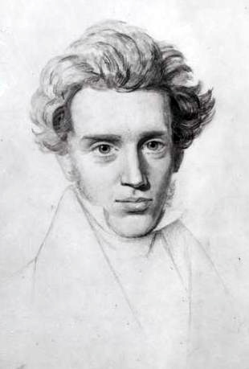
祈克果
The King and the Maiden

Slide 3
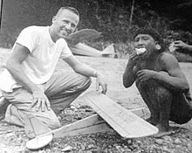
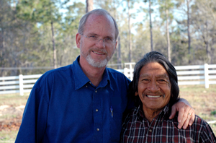
Nate Saint
Steve Saint

Slide 4
Katie Davis

Slide 6
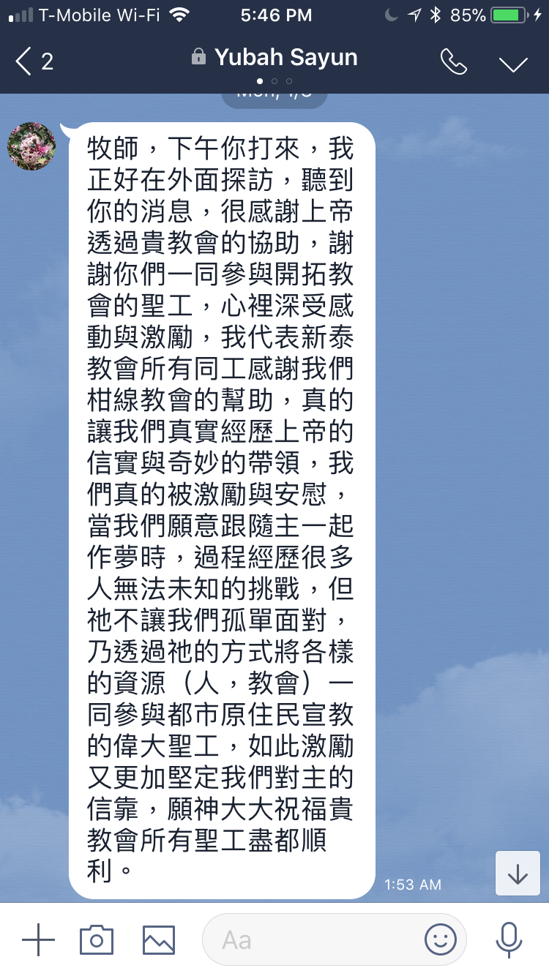
牧師，下午你打來，我正好在外面探訪，聽到你的消息，很感謝上帝透過貴教會的協助，謝謝你們一同參與開拓教會的聖工，心裡深受感動與激勵，我代表新泰教會所有同工感謝我們柑線教會的幫助，真的讓我們真實經歷上帝的信實與奇妙的帶領，我們真的被激勵與安慰，當我們願意跟隨主一起作夢時，過程經歷很多人無法未知的挑戰，但祂不讓我們孤單面對，乃透過祂的方式將各樣的資源（人，教會）一同參與都市原住民宣教的偉大聖工，如此激勵又更加堅定我們對主的信靠，願神大大祝福貴教會所有聖工盡都順利。

Slide 7
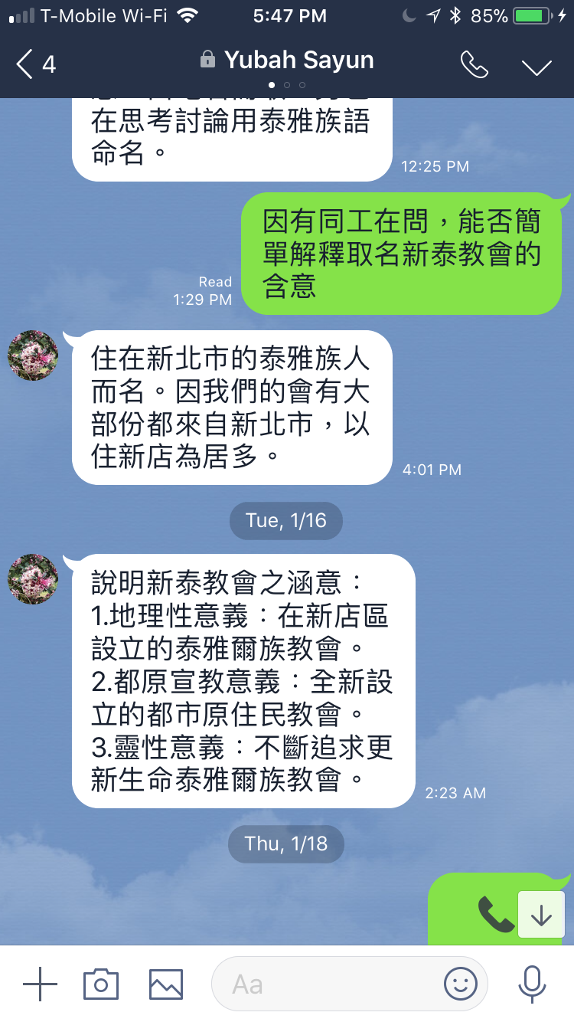
說明新泰教會之涵意：
1.地理性意義：在新店區設立的泰雅爾族教會。
2.都原宣教意義：全新設立的都市原住民教會。
3.靈性意義：不斷追求更新生命泰雅爾族教會。

Slide 8
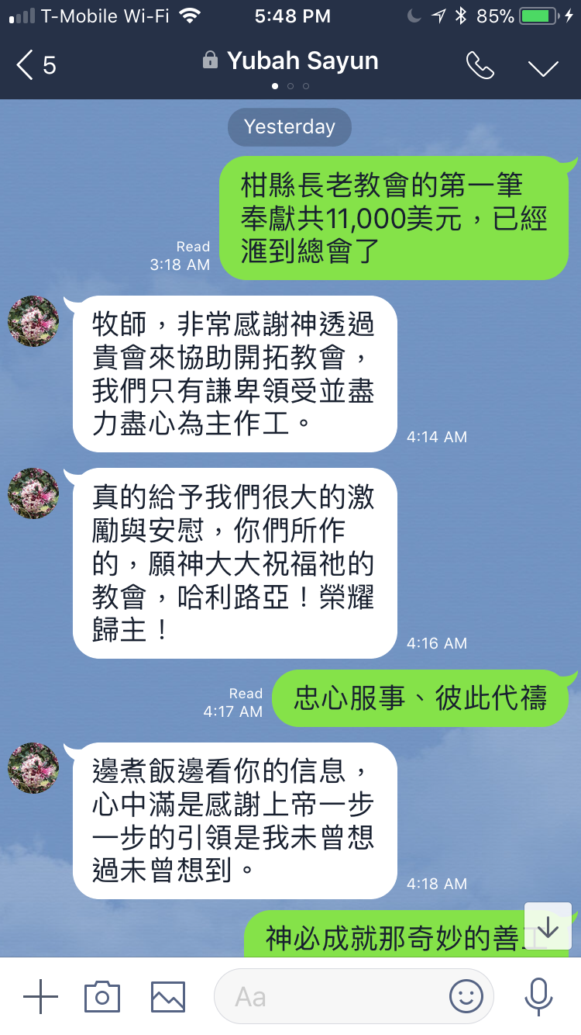
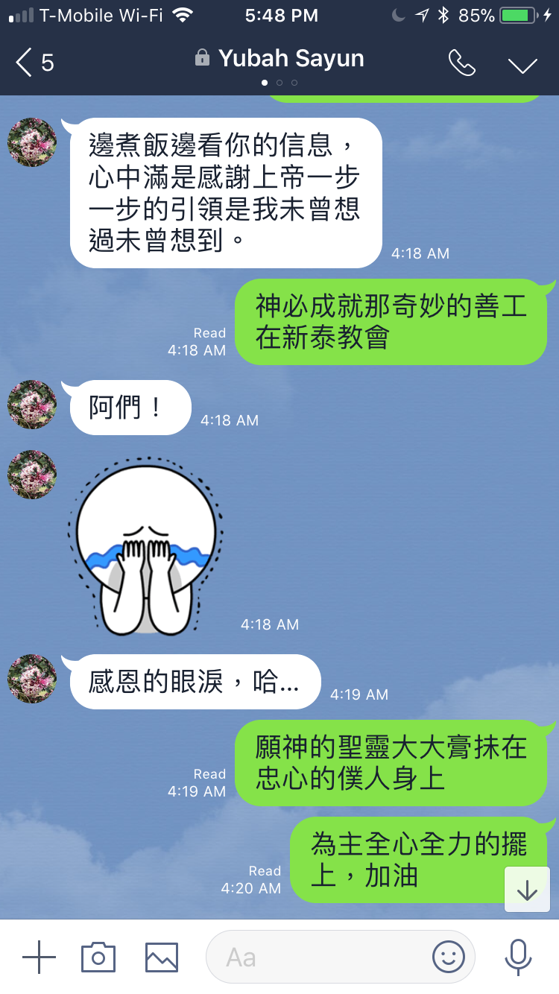

Slide 9
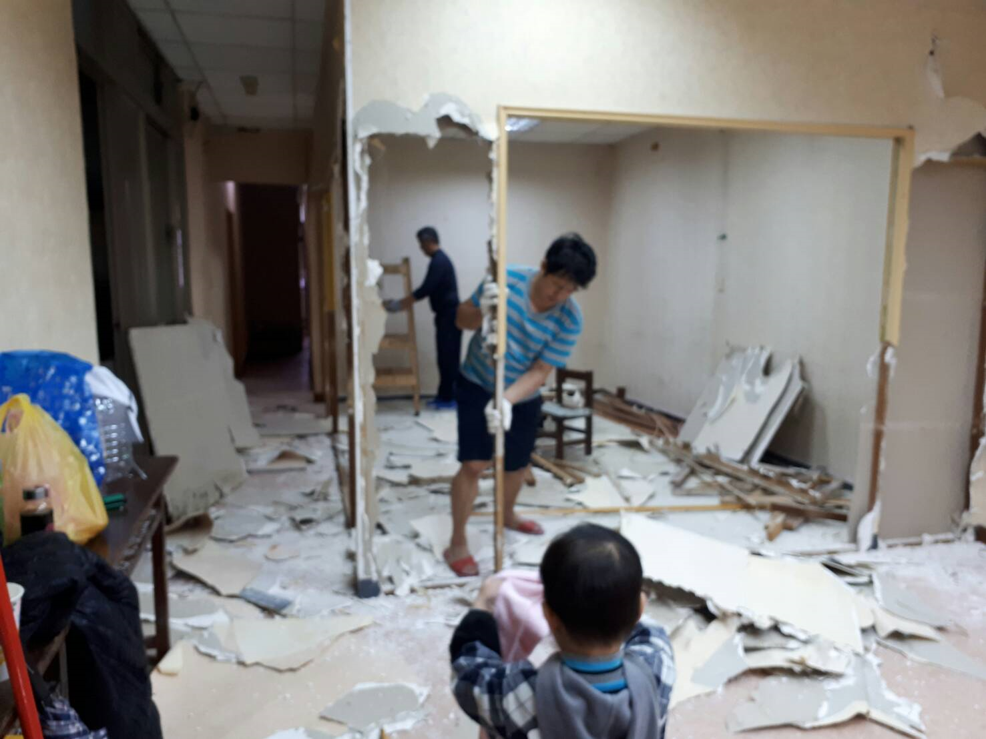
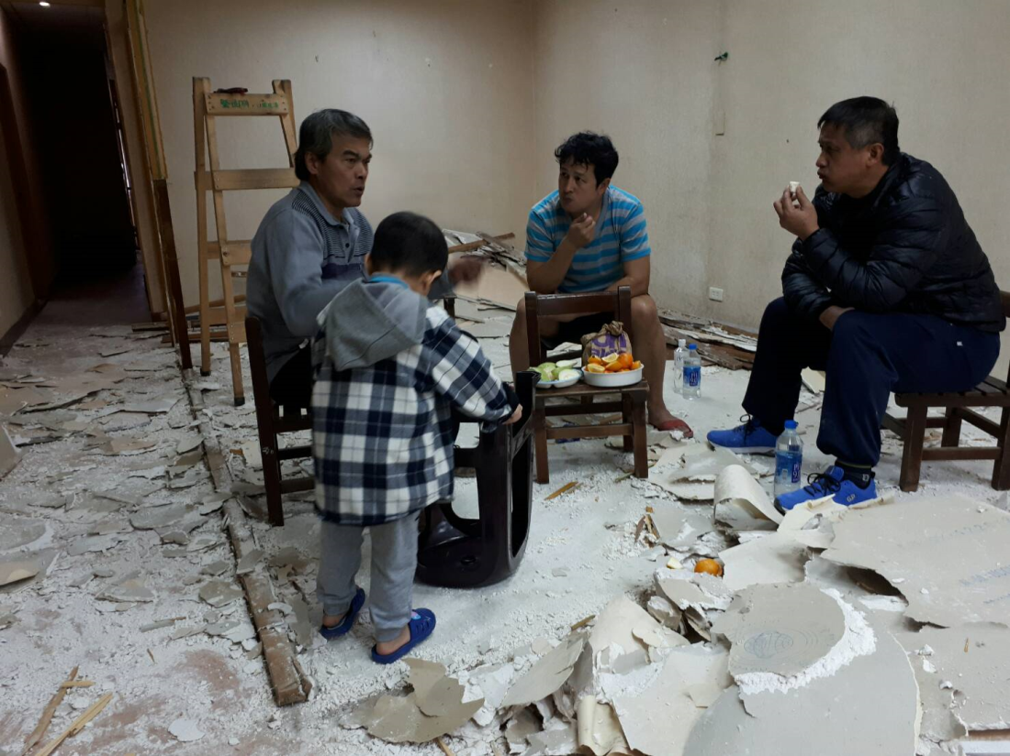
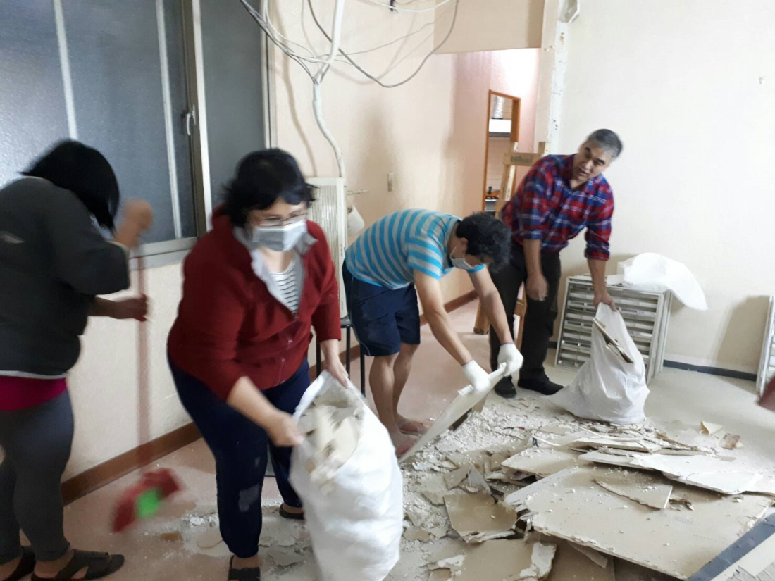

Slide 10
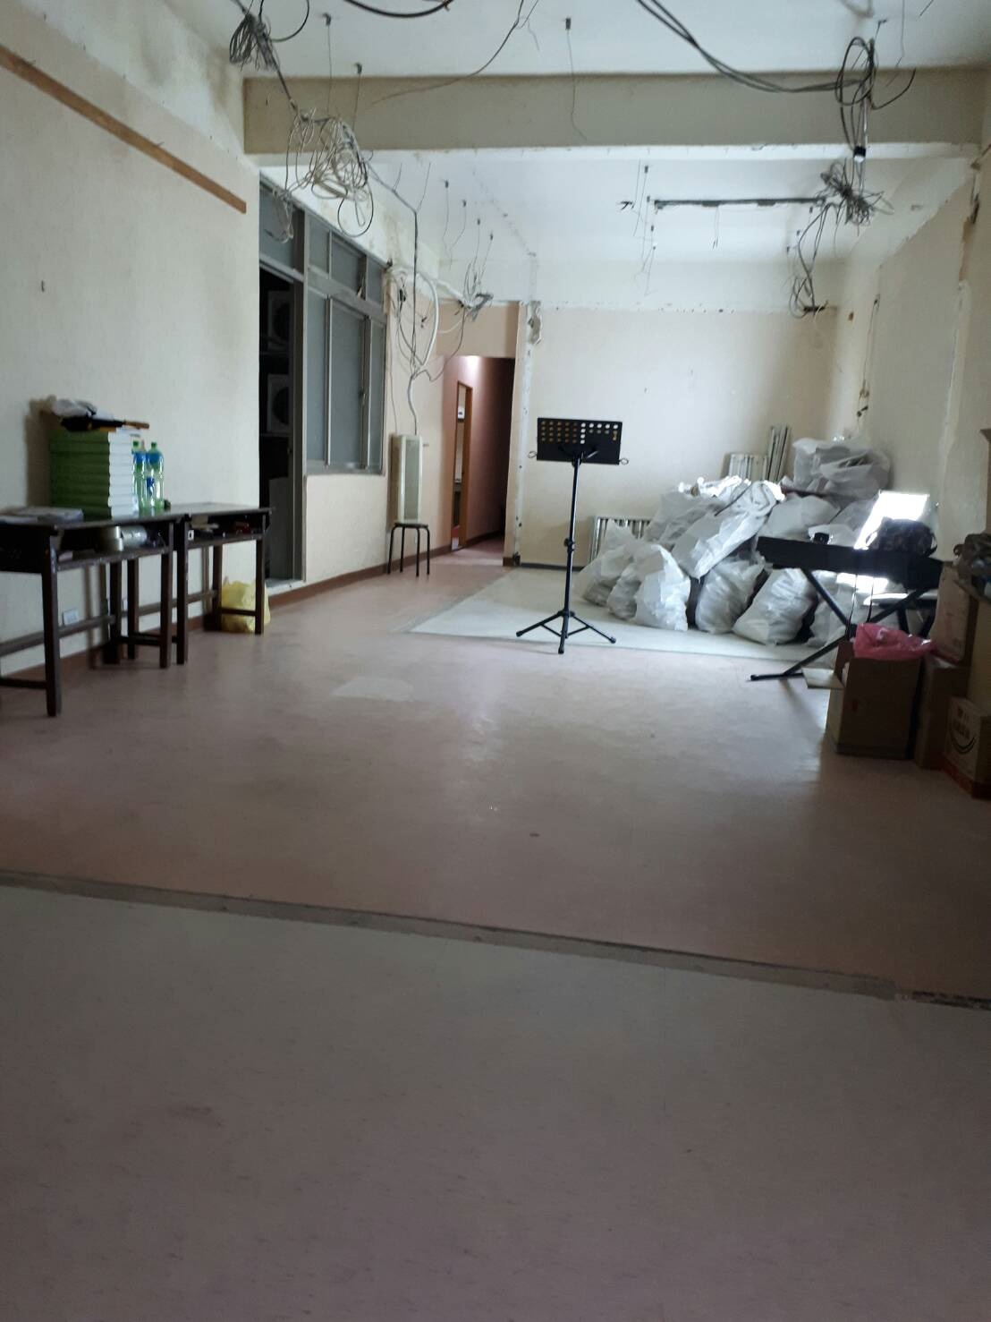
泰雅爾中會
在新店開拓的--
新泰教會

